Slide 1
Algunas Noticias de DNS (Agosto '2018)
(Y algunas pesadillas)

Slide 2


Autor:
Pablo Carboni
Twitter: @pcarboni
Mastodon: @pcarboni@bsd.network
SysAdmin, DNSAdmin, a veces NetAdmin, algunas veces Unix developer ☺.
Actualmente: DevOps en GraphPath.

Slide 3
¿Que sucedió con los DNSes durante 2018?
Nuevos servicios de DNS ofrecidos gratis por otras compañías, además de los ofrecidos por Google Public DNS (8.8.8.8/8.8.4.4).
Protocolos adicionales para privacidad y autenticidad:
DNS-Over-TLS - estándar RFC (DoT)
DNS-Over-HTTPS, draft IETF (DoH)
DNSCrypt (Abierto, sin estandarizar)
Notes:
https://1.1.1.1/ -> Presentaciòn e info adicional del servicio provisto. .

Slide 4
Nuevos proveedores de servicios de DNS:
Con foco en privacidad
IPv4 e IPv6
El listado es parcial.
(Servicios adicionales disponibles en otras IPs)
“Quad9” (IBM- PCH - Global CyberAlliance)
DoT
9.9.9.9 / 149.112.112.122 [ IPv4 ]
2620:fe::fe, 2620:fe::9[ IPv6 ]
“1.1.1.1” (CloudFare - APNIC)
DoT, DoH
1.1.1.1 / 1.0.0.1 [ IPv4 ]
2606:4700:4700::1111 [ IPv6 ]
2606:4700:4700::1001 [ IPv6 ]
“CleanBrowsing” (CleanBrowsing)
DoT, DoH, DNSCrypt
185.228.168.168 / 185.228.169.168 [ IPv4 ]
2a0d:2a00:1::, 2a0d:2a00:2:: [ IPv6 ]
Notes:
PCH -> Packet Clearing House
https://1.1.1.1/ -> Presentaciòn e info adicional del servicio provisto. .

Slide 5

DoH! (DNS over HTTPS)
Las consultas a los DNS, necesitan ser confiables (autenticidad), y privadas (no ser espiadas), por cuestiones de seguridad del usuario.
Sin embargo, esto no siempre es así….
- Para este propósito, en estado draft, DNS over HTTPs (DoH), viene al rescate!

Slide 6
¿Qué es entonces DoH?
¿Qué es DoT?
- Son queries de DNS sobre un medio cifrado como HTTPS.
- Aumenta privacidad y evita modificación de datos. Evita ataques del tipo “Man-In-the-Middle”.
Detalle: No tiene forma de consultar a servidores de DNS Autoritativos.
Futuro estándar: https://tools.ietf.org/html/draft-ietf-doh-dns-over-https-14
(16/Ago/2018)
- Son queries de DNS sobre un canal cifrado con TLS.
- Aumenta privacidad y evita la modificación de los datos, procurando evitar ataques del tipo “Man-In-the-Middle”.
- RFC 7858 y RFC 8310

Slide 7





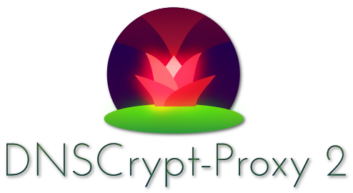
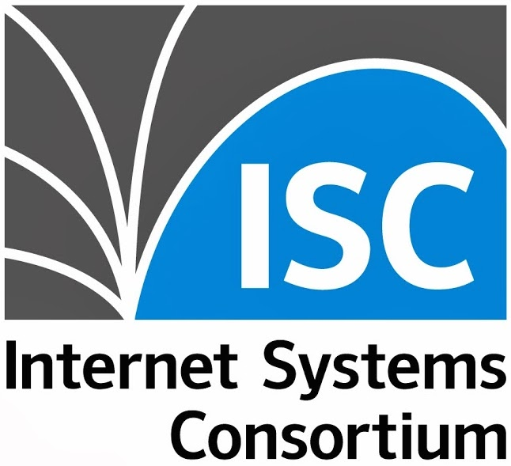


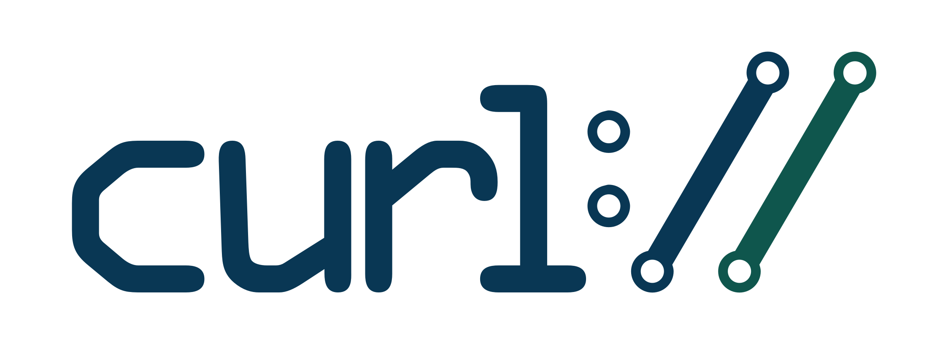



Algunas implementaciones DoT, en testing y producción (Ago’2018)
Browsers: Firefox, Chrome, cURL.
Servidores/Clientes (DNS): Unbound, Bind, Knot
OS: systemd-resolvd 239 (Linux), Android 9 (Pie)
Servidores (compañías): CloudFare, Quad9, CleanBrowsing
Proxies: DNSCrypt-Proxy (Frank Denis). LB: dnsdist (PowerDNS)
Para más referencias:
⇨ https://www.dnsprivacy.org (Hub principal de noticias, implementaciones, etc)
https://hacks.mozilla.org/2018/05/a-cartoon-intro-to-dns-over-https/
https://bitsup.blogspot.com/2018/05/the-benefits-of-https-for-dns.html

Slide 8


Algunas implementaciones DoH, en testing y producción (Ago’2018)
Browsers: Firefox, Bromite (Chromium), cURL, OkHttp
Servidores (compañías): CloudFare, CleanBrowsing, Google
Proxies: DNSCrypt-Proxy, cliente-servidor (Frank Denis), Facebook DoH client, jDnsProxy, Start Brilliant (cliente-servidor)
Detalle: No tiene forma de consulta a servidores de DNS Autoritativos.
Más referencias:
https://github.com/curl/curl/wiki/DNS-over-HTTPS (Listado actualizado de implementaciones)
https://www.dnsprivacy.org (Hub principal de noticias, implementaciones, etc)
https://en.wikipedia.org/wiki/DNS_over_HTTPS (Descripción de Wikipedia)

Slide 9

Pero … no siempre es mundo perfecto …
Imaginen un mundo (año 2018) sin seguridad de DNS en internet …
¿Alcanzan los mecanismos descriptos?
“La respuesta no los sorprenderá”
¡NO!(Cuantas más medidas se tomen, mejor)

Slide 10

Cuando los chicos malos aparecen ...
¿ Qué pasa cuando alguien accede a un servicio financiero, … pero no todo es lo que dice ser? (phishing)
¿ Qué pasa cuando tu browser, repentinamente dice que el certificado SSL (TLS), dejó de ser VALIDO (sin firmar)?
(HTTPS valida certificados firmados ... pero no el mapeo de hostname a IP)
Exactamente eso ... ¡Se cometen estafas!

Slide 11
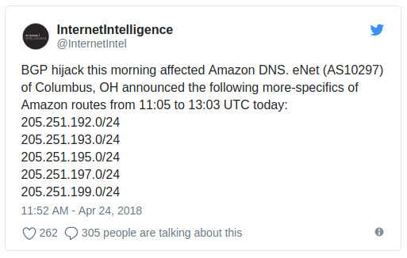
Hackers en acción (1 de 2)
24/Abril/2018:
De manera ilegal, se publicó por BGP rutas falsas del servicio de DNS, “Route 53” (AWS), afectando en forma parcial al servicio, unas 1300 IPs - (BGP hijacking)
El ataque -de pocas horas-, tuvo como objetivo final a MyEtherWallet.com, con DNSes redirigiendo tráfico a servidores Rusia.
Detalle: El daño fue de 150.000 USD. (215 ETHereum)
Cabe destacar que hubo falta de DNSSEC en la zona...
Fuente: https://doublepulsar.com/hijack-of-amazons-internet-domain-service-used-to-reroute-web-traffic-for-two-hours-unnoticed-3a6f0dda6a6f

Slide 12

DNSSEC al rescate … (¿Para que nos sirve?)
DNSSEC/DNS Security Extensions, son extensiones del protocolo de DNS, que sirven para comprobar de forma inequívoca que las respuestas del servicio sean auténticas, al estar firmadas las zonas/registros (usando PKI) .
Utiliza además como mecanismo, EDNS0 (extensiones al protocolo original de DNS).
Existen algunas opiniones al respecto, indicando que por su naturaleza es complementario a DoH/DoT.
Otras, además indican que DNSSEC no es suficiente.
Referencias:
https://blog.apnic.net/2018/08/17/sunrise-dns-over-tls-sunset-dnssec/
(Willem Toorop, NLnet Labs, 17/Ago/2018)
https://blog.apnic.net/2018/08/20/dnssec-and-dns-over-tls/
(Geoff Huston, APNIC, 20/Ago/2018)

Slide 13
Hackers en acción (2 de 2)
Ataques de DNS Rebinding sobre IOT (19/Jun/2018, PoC). “TL;DR”
Con este tipo de ataques, se afecta a una red hogareña, comunmente WiFi, afectando principalmente elementos como TVs, Roku, Speakers, Routers WiFi, Termostatos(!), etc.
Consiste en mapear registros de DNS maliciosos en forma efímera (TTL bajo para cambio rápido de IP de destino), utilizando JS + POST sobre el objetivo.
Referencias: https://medium.com/@brannondorsey/attacking-private-networks-from-the-internet-with-dns-rebinding-ea7098a2d325
Reporte de exploit (termostato):
https://cve.mitre.org/cgi-bin/cvename.cgi?name=CVE-2018-11315%29

Slide 14

https://dnsflagday.net/
IMPORTANTE: El 1ero de febrero de 2019, los vendors:
BIND (ISC), Knot Resolver (CZ.NIC), PowerDNS, and Unbound (NLnet Labs)
Dejarán de proveer workarounds sobre software que no implemente apropiadamente EDNS0, haciendo que los timeouts sean válidos únicamente por problema de red - y no por malas implementaciones.
Presentación en DNS-OARC 28, por Ondrej Sury (Internet Systems Consortium), Peter van Dijk (PowerDNS), Petr Špaček (CZ.NIC), Ralph Dolmans (NLnet Labs)
Slides:https://indico.dns-oarc.net/event/28/contributions/515/attachments/490/799/Removing_EDNS_Workarounds.pdf
Video: https://youtu.be/9YYH8JFH_bY?t=5198

Slide 15

Finalmente….
¡Felices 35 años DNS!
Primer Test, Junio/1983
RFC 882, el primer RFC de DNS, Noviembre/1983

Slide 16
Reconocimientos por la información publicada:
(En orden alfabético):
Asian Pacific Network Information Centre (RIR) / www.apnic.net
CZ.NIC (NIC de República Checa) / www.nic.cz
DNS-OARC / www.dns-oarc.net
DNSCrypt-Proxy / Frank Denis
Internet Software Consortium / www.isc.org
NLNet Labs / www.nlnetlabs.nl
PowerDNS / www.powerdns.com
Sinodun Internet Technologies / www.sinodun.com

Slide 17
¡Muchas gracias!

